Slide 1
Муниципальное бюджетное учреждение «Молодежный центр» ЗАТО г. Зеленогорска
Конкурс лучших муниципальных практик, реализуемых на территориях присутствия Госкорпорации «Росатом»
«Трудовые отряды старшеклассников ЗАТО г. Зеленогорска»
Красноярский край
ЗАТО г. Зеленогорск 2017 год

Slide 2
Команда проекта:
Корчашкин Павел Евгеньевич, Глава ЗАТО г. Зеленогорска
Эйдемиллер Александр Яковлевич, Глава Администрации ЗАТО г. Зеленогорска
Коваленко Лариса Васильевна, Зам. главы Администрации ЗАТО г. Зеленогорска по вопросам социальной сферы
Лезина Мария Александровна, директор МКУ «Комитет по делам культуры»
Томилова Светлана Владимировна, директор МБУ «МЦ»
Логинов Николай Федорович, директор КГКУ «ЦЗН ЗАТО г. Зеленогорска»
Коллектив Муниципального бюджетного учреждения «Молодежный центр»

Slide 3
Цели и задачи практики:
формирование трудовых навыков;
привлечение подростков к трудовой деятельности;
выполнение социально-значимых работ;
умение планировать трудовую деятельность, рационально использовать рабочее время;
получение профессиональных навыков;
профилактика негативных проявлений в молодежной среде;
формирование у детей индивидуальной и коллективной ответственности за порученное дело;
- пропаганда идеологии гражданского сотрудничества.

Slide 4
Участники практики:
Реализаторы практики: 7 человек – сотрудники Муниципального бюджетного учреждения «Молодежный центр»
Заинтересованные лица: органы местного самоуправления ЗАТО г. Зеленогорска.
Эффект реализации: 629 несовершеннолетних граждан трудоустроены в Трудовые отряды старшеклассников ЗАТО г. Зеленогорска в 2017 году

Slide 5
Уникальность практики:
организация временных рабочих мест для несовершеннолетних, с целью получения трудовых навыков и опыта работы в коллективе;
повышение заинтересованности подростков в трудовом процессе;
организация досуга и занятости несовершеннолетних в свободное от учебы время.
выбор объектов для проведения работ на основании заявок жителей и социальных учреждений.

Slide 6
Результативность практики:
Снижение количества совершенных преступлений, проявлений асоциального поведения в молодежной среде.
2. Привлечение максимально возможного количества незанятой молодежи к реализации различных проектов на муниципальном уровне.
3. Формирование кадрового резерва для различных секторов города.

Slide 7
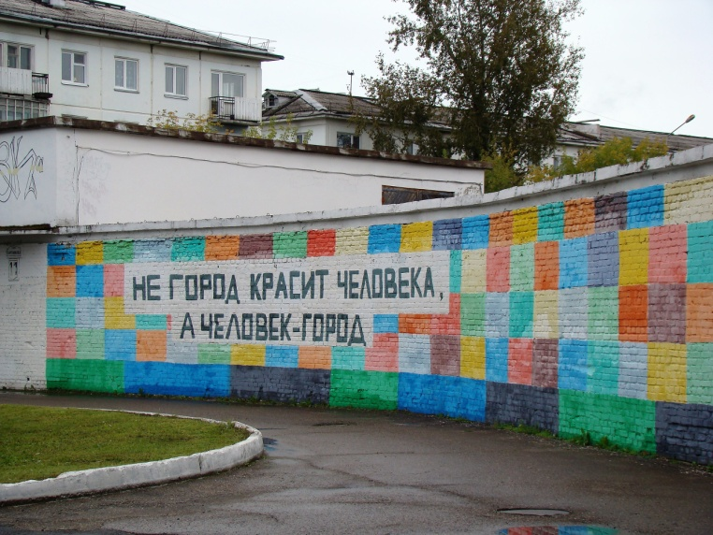
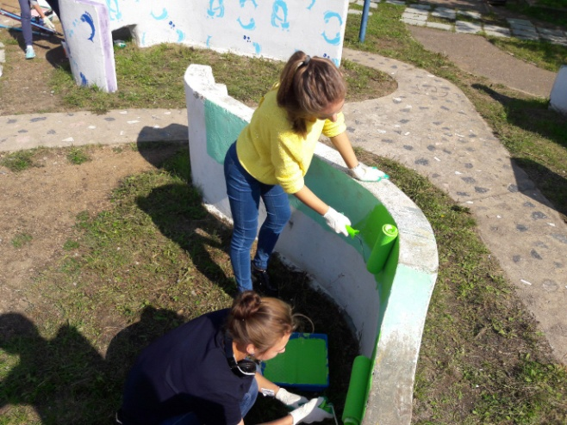
Социально-значимые проекты
реализованные Трудовыми отрядами старшеклассников в 2017 году:
реализация проекта «Стрит – арт в Зеленогорске»
благоустройство территории детского железного городка;
помощь в создании Литературного сквера на территории МБУ «Библиотека им. Маяковского»;
прополка клумб от сорняков на набережной реки «Кан».

Slide 8
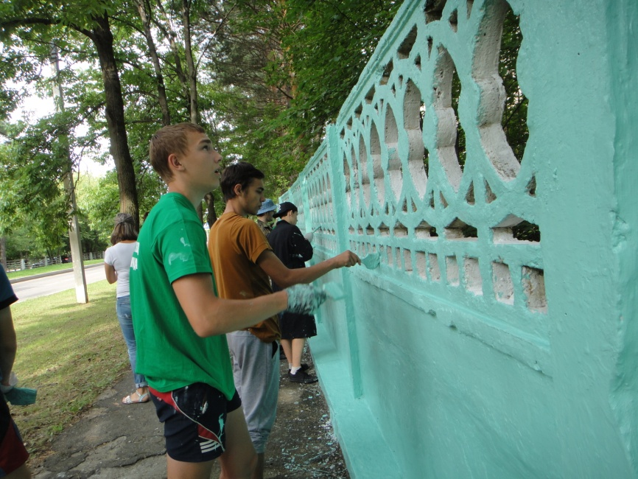
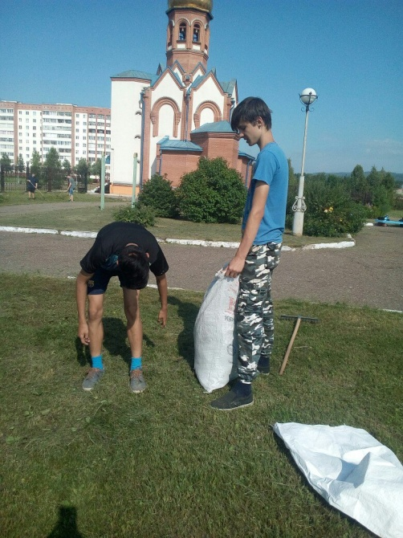
Социально-значимые проекты реализованные Трудовыми отрядами старшеклассников в 2017 году:
благоустройство территории городской детской поликлиники;
ежемесячная уборка территории Храма «Серафима Саровского»;

Slide 9
Ресурсы проекта:
Бюджетные средства в рамках реализации муниципальной программы по организации трудовых отрядов Главы города Зеленогорска в рамках подпрограммы «Вовлечение граждан в возрасте от 14 до 30 лет в позитивные социальные практики» муниципальной программы «Развитие молодежной политики города Зеленогорска».
2. Материально-техническая база учреждения.
3. Привлечение спонсорской помощи от учреждений города:
АО «ПО «Электрохимический завод»; ПАО «ОГК - 2»; МБУ «МЦ».
4. Кадровый потенциал организации.

